Slide 1

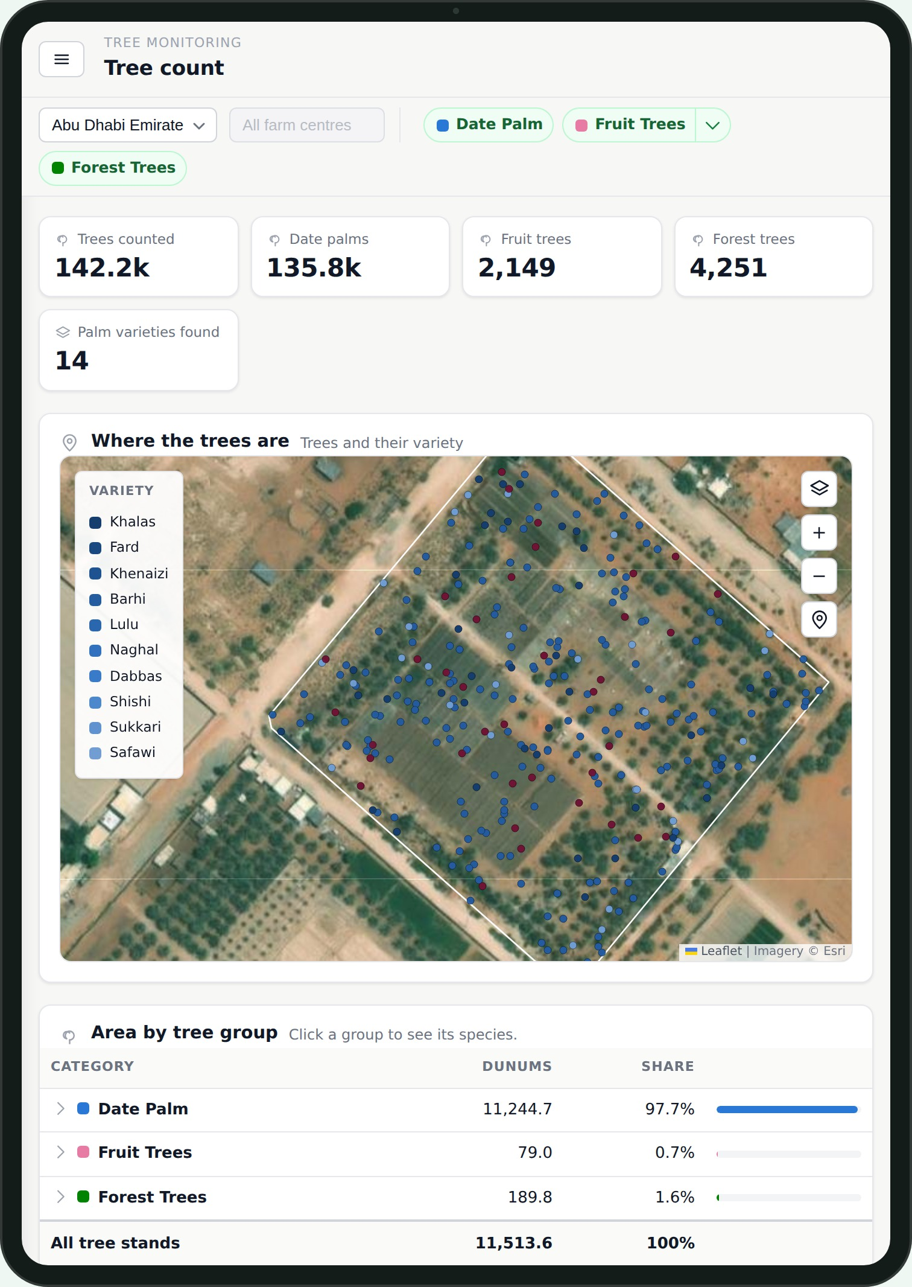
ENGLISH
Plant health, crops and orchards
A short tour of our farm monitoring website
For teams who look after hundreds of farms at once.
AZƏRBAYCANCA
Bitki sağlamlığı, əkinlər və bağlar
Təsərrüfat monitorinqi saytımıza qısa baxış
Eyni anda yüzlərlə təsərrüfata baxan komandalar üçün.
The screens are from the English version of the website, with sample data.
Ekranlar saytın ingilis dilindəki versiyasındandır, nümunə məlumatlarla.
Notes:
Plant health, crops and orchards
A short tour of our farm monitoring website
Bitki sağlamlığı, əkinlər və bağlar
Təsərrüfat monitorinqi saytımıza qısa baxış

Slide 2
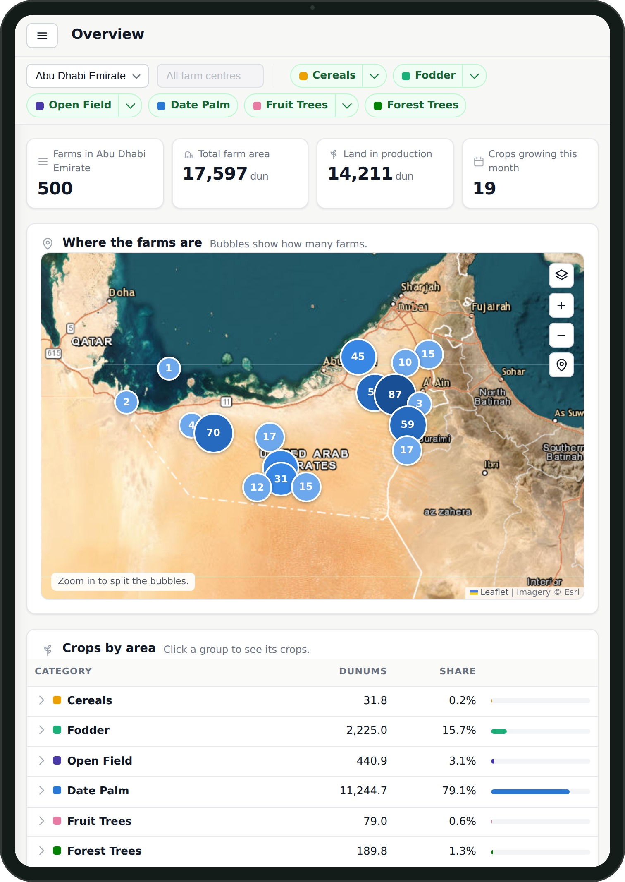
ENGLISH
AZƏRBAYCANCA
All your farms on one page
1
Bütün təsərrüfatlarınız bir səhifədə
2
The first page. It shows what is grown in the whole region, and where.
İlk səhifə. Bütün bölgədə nəyin və harada becərildiyini göstərir.
1
Choose what to count
A region, and the crop groups: cereals, fodder, vegetables, palms, fruit trees.
3
1
Nəyi sayacağınızı seçin
Bölgə və bitki qrupları: dənli, yem, tərəvəz, xurma, meyvə ağacları.
2
The big numbers
Farms, land, and land in use. 10 dunums = 1 hectare.
2
Əsas rəqəmlər
Təsərrüfatlar, torpaq və istifadə olunan torpaq. 10 dönüm = 1 hektar.
3
Where the farms are
Each circle is a number of farms. Zoom in, and it splits.
4
3
Təsərrüfatlar haradadır
Hər dairə bir neçə təsərrüfatdır. Yaxınlaşdırın, dairə bölünür.
4
What is grown
Each crop group, by land and by number of farms.
4
Nə becərilir
Hər bitki qrupu: torpağa və təsərrüfat sayına görə.
2 / 8
Notes:
All your farms on one page
The first page. It shows what is grown in the whole region, and where.
1. Choose what to count — A region, and the crop groups: cereals, fodder, vegetables, palms, fruit trees.
2. The big numbers — Farms, land, and land in use. 10 dunums = 1 hectare.
3. Where the farms are — Each circle is a number of farms. Zoom in, and it splits.
4. What is grown — Each crop group, by land and by number of farms.
Bütün təsərrüfatlarınız bir səhifədə
İlk səhifə. Bütün bölgədə nəyin və harada becərildiyini göstərir.
1. Nəyi sayacağınızı seçin — Bölgə və bitki qrupları: dənli, yem, tərəvəz, xurma, meyvə ağacları.
2. Əsas rəqəmlər — Təsərrüfatlar, torpaq və istifadə olunan torpaq. 10 dönüm = 1 hektar.
3. Təsərrüfatlar haradadır — Hər dairə bir neçə təsərrüfatdır. Yaxınlaşdırın, dairə bölünür.
4. Nə becərilir — Hər bitki qrupu: torpağa və təsərrüfat sayına görə.

Slide 3
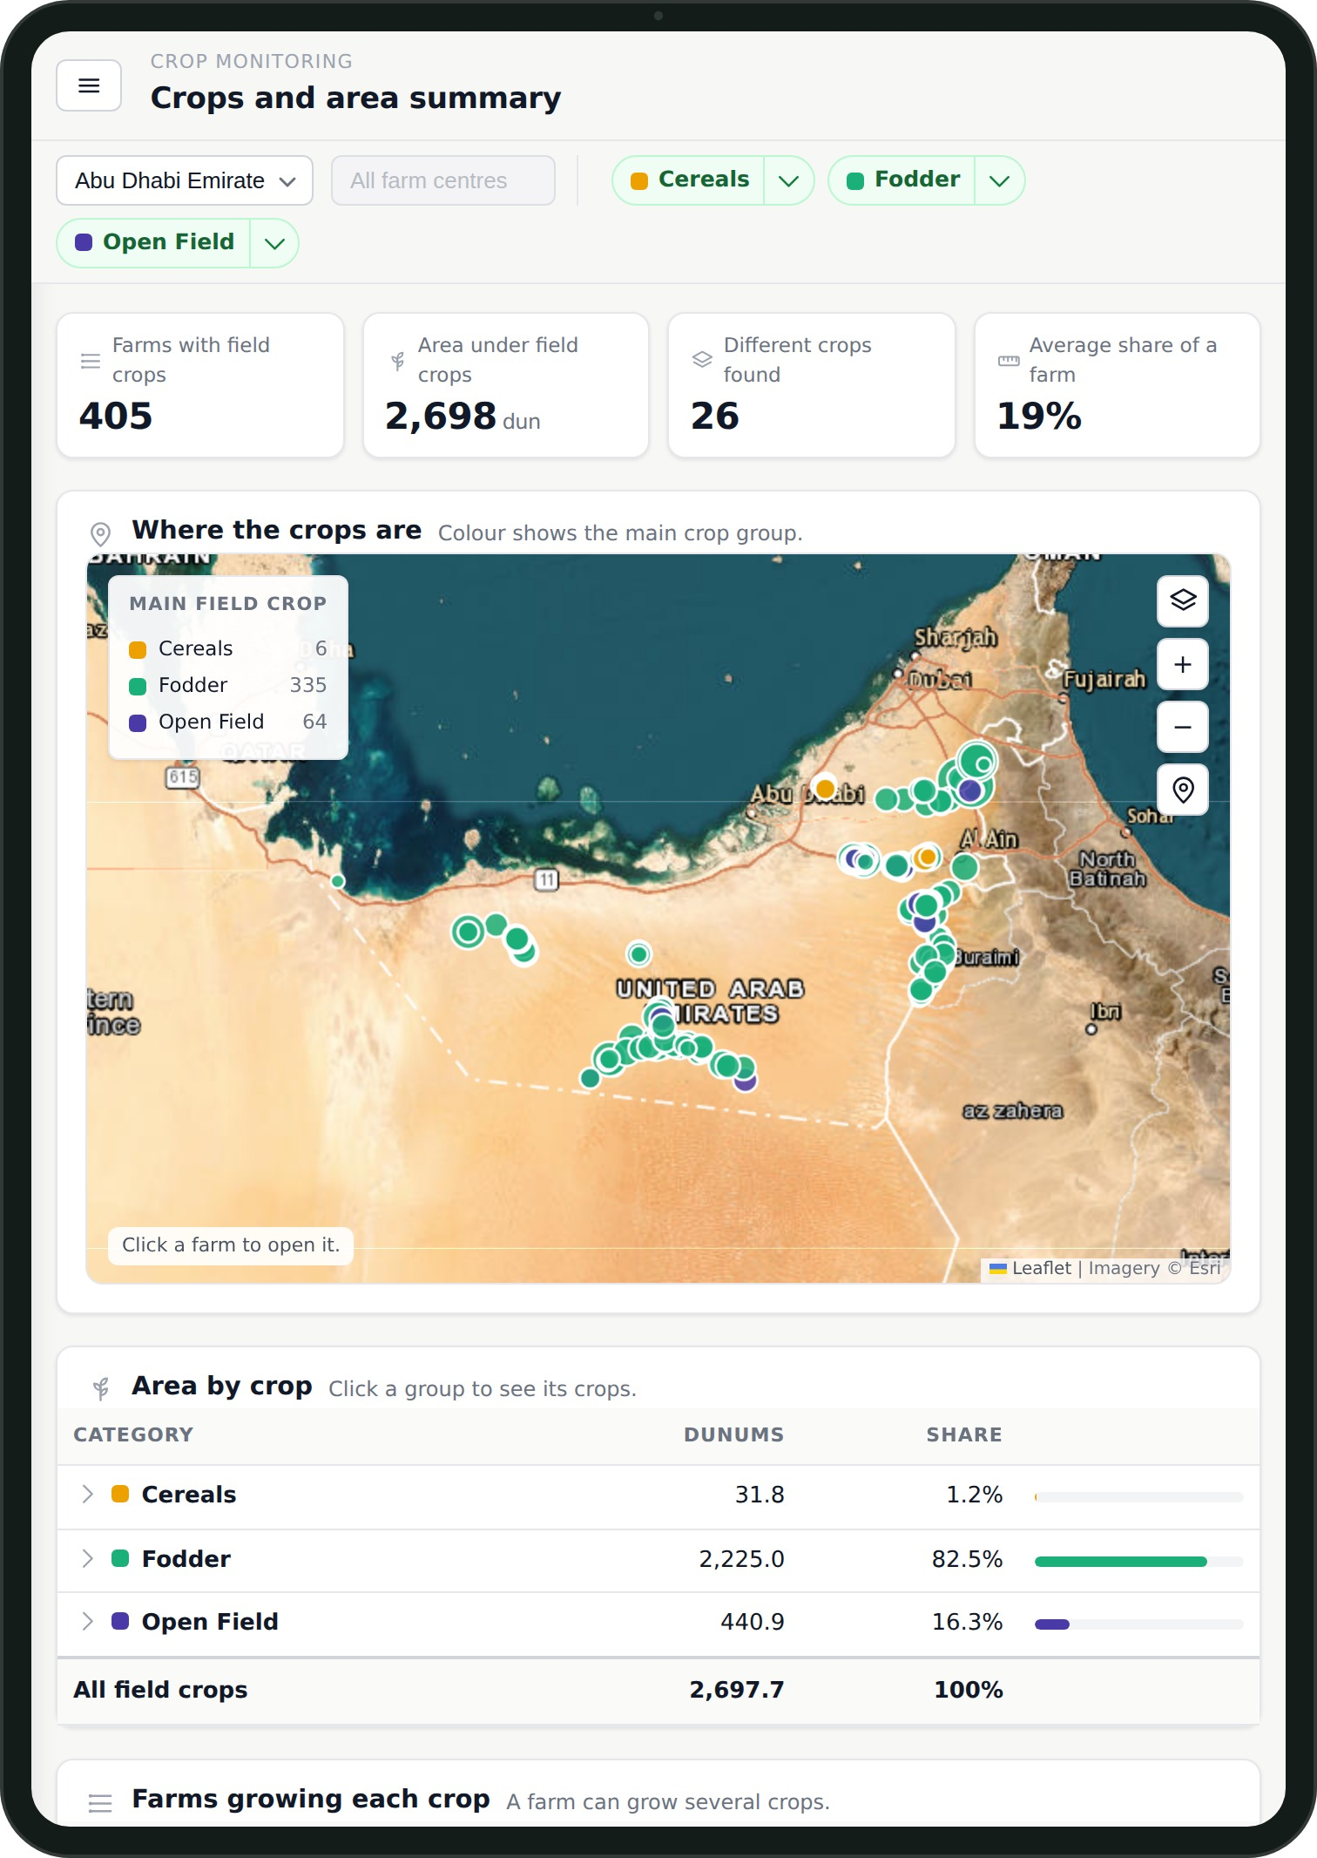
ENGLISH
AZƏRBAYCANCA
What grows where
1
Harada nə becərilir
The field crops on every farm: which crop, on how much land, and on which farm.
Hər təsərrüfatda tarla bitkiləri: hansı bitki, nə qədər torpaqda və hansı təsərrüfatda.
2
1
Open a crop group
Tick a group, or open it and pick one crop, like alfalfa or tomato.
1
Bitki qrupunu açın
Qrupu seçin və ya açıb bir bitki seçin, məsələn, yonca və ya pomidor.
2
Coloured by crop
Each dot is a farm. The colour is its main crop group.
2
Bitkiyə görə rəng
Hər nöqtə bir təsərrüfatdır. Rəng onun əsas bitki qrupudur.
3
Land for each crop
Dunums and share. Click a group to see its crops.
3
3
Hər bitkinin torpağı
Dönüm və pay. Bitkiləri görmək üçün qrupa klikləyin.
3 / 8
Notes:
What grows where
The field crops on every farm: which crop, on how much land, and on which farm.
1. Open a crop group — Tick a group, or open it and pick one crop, like alfalfa or tomato.
2. Coloured by crop — Each dot is a farm. The colour is its main crop group.
3. Land for each crop — Dunums and share. Click a group to see its crops.
Harada nə becərilir
Hər təsərrüfatda tarla bitkiləri: hansı bitki, nə qədər torpaqda və hansı təsərrüfatda.
1. Bitki qrupunu açın — Qrupu seçin və ya açıb bir bitki seçin, məsələn, yonca və ya pomidor.
2. Bitkiyə görə rəng — Hər nöqtə bir təsərrüfatdır. Rəng onun əsas bitki qrupudur.
3. Hər bitkinin torpağı — Dönüm və pay. Bitkiləri görmək üçün qrupa klikləyin.

Slide 4

ENGLISH
AZƏRBAYCANCA
Every tree, in every orchard
Hər bağda hər ağac
1
The satellite finds each tree, counts it, and tells its kind.
Peyk hər ağacı tapır, sayır və onun növünü deyir.
3
1
All trees, counted
Date palms, fruit trees and forest trees.
1
Bütün ağaclar sayılır
Xurma palmaları, meyvə ağacları və meşə ağacları.
2
One dot, one tree
Zoom in to a farm. The colour of the dot is the variety.
2
2
Bir nöqtə, bir ağac
Təsərrüfata yaxınlaşın. Nöqtənin rəngi sortu göstərir.
3
Which variety
Each colour is one variety of palm or fruit tree.
3
Hansı sort
Hər rəng bir xurma və ya meyvə ağacı sortudur.
4
4
Land under trees
Dunums of palms, fruit trees and forest trees.
4
Ağacların torpağı
Xurma, meyvə və meşə ağaclarının dönümü.
4 / 8
Notes:
Every tree, in every orchard
The satellite finds each tree, counts it, and tells its kind.
1. All trees, counted — Date palms, fruit trees and forest trees.
2. One dot, one tree — Zoom in to a farm. The colour of the dot is the variety.
3. Which variety — Each colour is one variety of palm or fruit tree.
4. Land under trees — Dunums of palms, fruit trees and forest trees.
Hər bağda hər ağac
Peyk hər ağacı tapır, sayır və onun növünü deyir.
1. Bütün ağaclar sayılır — Xurma palmaları, meyvə ağacları və meşə ağacları.
2. Bir nöqtə, bir ağac — Təsərrüfata yaxınlaşın. Nöqtənin rəngi sortu göstərir.
3. Hansı sort — Hər rəng bir xurma və ya meyvə ağacı sortudur.
4. Ağacların torpağı — Xurma, meyvə və meşə ağaclarının dönümü.

Slide 5
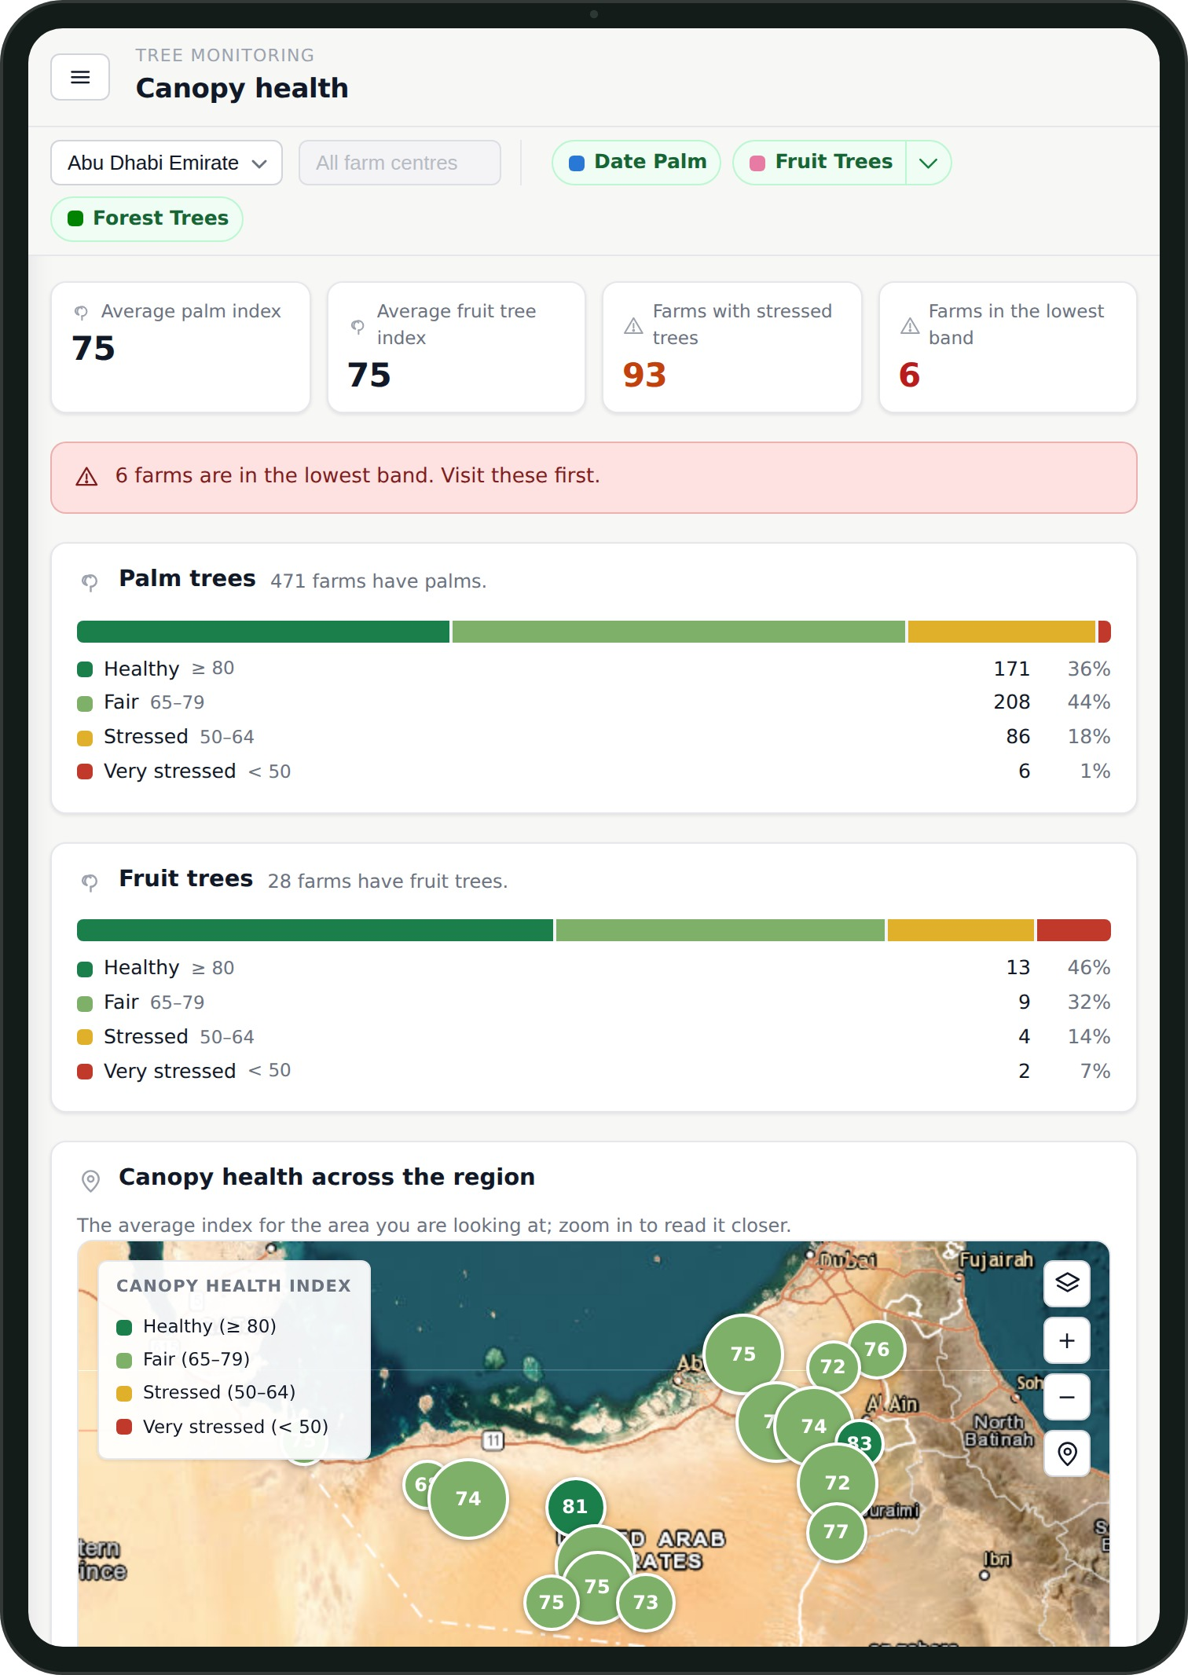
ENGLISH
AZƏRBAYCANCA
Plant health, farm by farm
Bitki sağlamlığı, təsərrüfat-təsərrüfat
The satellite measures how green and strong the trees are. A low score is an early warning.
1
Peyk ağacların nə qədər yaşıl və güclü olduğunu ölçür. Aşağı bal erkən xəbərdarlıqdır.
2
3
1
A score from 0 to 100
For palms and for fruit trees. 80 or more is healthy.
1
0-dan 100-ə qədər bal
Xurma və meyvə ağacları üçün. 80 və yuxarı sağlamdır.
2
Who to visit first
Here: 6 farms have very stressed trees.
2
Əvvəlcə kimə baş çəkmək
Burada: 6 təsərrüfatda ağaclar çox zəifdir.
3
Four levels
Healthy, fair, stressed, very stressed. Green is good, red is bad.
3
Dörd səviyyə
Sağlam, orta, zəif, çox zəif. Yaşıl yaxşıdır, qırmızı pisdir.
4
4
Health on the map
The score of each area. Zoom in to see each farm.
4
Xəritədə sağlamlıq
Hər ərazinin balı. Hər təsərrüfatı görmək üçün yaxınlaşdırın.
5 / 8
Notes:
Plant health, farm by farm
The satellite measures how green and strong the trees are. A low score is an early warning.
1. A score from 0 to 100 — For palms and for fruit trees. 80 or more is healthy.
2. Who to visit first — Here: 6 farms have very stressed trees.
3. Four levels — Healthy, fair, stressed, very stressed. Green is good, red is bad.
4. Health on the map — The score of each area. Zoom in to see each farm.
Bitki sağlamlığı, təsərrüfat-təsərrüfat
Peyk ağacların nə qədər yaşıl və güclü olduğunu ölçür. Aşağı bal erkən xəbərdarlıqdır.
1. 0-dan 100-ə qədər bal — Xurma və meyvə ağacları üçün. 80 və yuxarı sağlamdır.
2. Əvvəlcə kimə baş çəkmək — Burada: 6 təsərrüfatda ağaclar çox zəifdir.
3. Dörd səviyyə — Sağlam, orta, zəif, çox zəif. Yaşıl yaxşıdır, qırmızı pisdir.
4. Xəritədə sağlamlıq — Hər ərazinin balı. Hər təsərrüfatı görmək üçün yaxınlaşdırın.

Slide 6
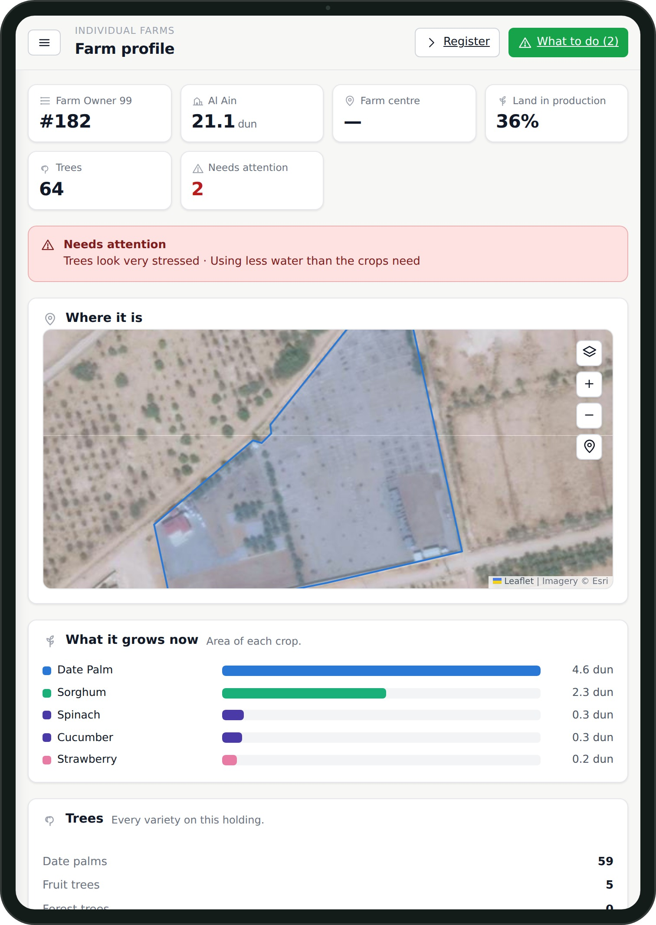
ENGLISH
AZƏRBAYCANCA
One farm, everything in one place
Bir təsərrüfat, hər şey bir yerdə
1
Open any farm. You see its land, crops, trees and water, and what needs attention.
İstənilən təsərrüfatı açın. Torpağını, bitkilərini, ağaclarını, suyunu və problemlərini görürsünüz.
2
3
1
The farm in numbers
Size, land in use, trees, and how many problems.
1
Rəqəmlərlə təsərrüfat
Ölçü, istifadə olunan torpaq, ağaclar və problemlərin sayı.
2
What is wrong
Here: the trees look very stressed.
2
Nə problem var
Burada: ağaclar çox zəif görünür.
3
4
3
Where it is
The farm’s real boundary, on the satellite picture.
Harada yerləşir
Təsərrüfatın həqiqi sərhədi, peyk şəklində.
4
What it grows now
Each crop, and how much land it takes.
4
İndi nə becərir
Hər bitki və onun tutduğu torpaq.
6 / 8
Notes:
One farm, everything in one place
Open any farm. You see its land, crops, trees and water, and what needs attention.
1. The farm in numbers — Size, land in use, trees, and how many problems.
2. What is wrong — Here: the trees look very stressed.
3. Where it is — The farm’s real boundary, on the satellite picture.
4. What it grows now — Each crop, and how much land it takes.
Bir təsərrüfat, hər şey bir yerdə
İstənilən təsərrüfatı açın. Torpağını, bitkilərini, ağaclarını, suyunu və problemlərini görürsünüz.
1. Rəqəmlərlə təsərrüfat — Ölçü, istifadə olunan torpaq, ağaclar və problemlərin sayı.
2. Nə problem var — Burada: ağaclar çox zəif görünür.
3. Harada yerləşir — Təsərrüfatın həqiqi sərhədi, peyk şəklində.
4. İndi nə becərir — Hər bitki və onun tutduğu torpaq.

Slide 7
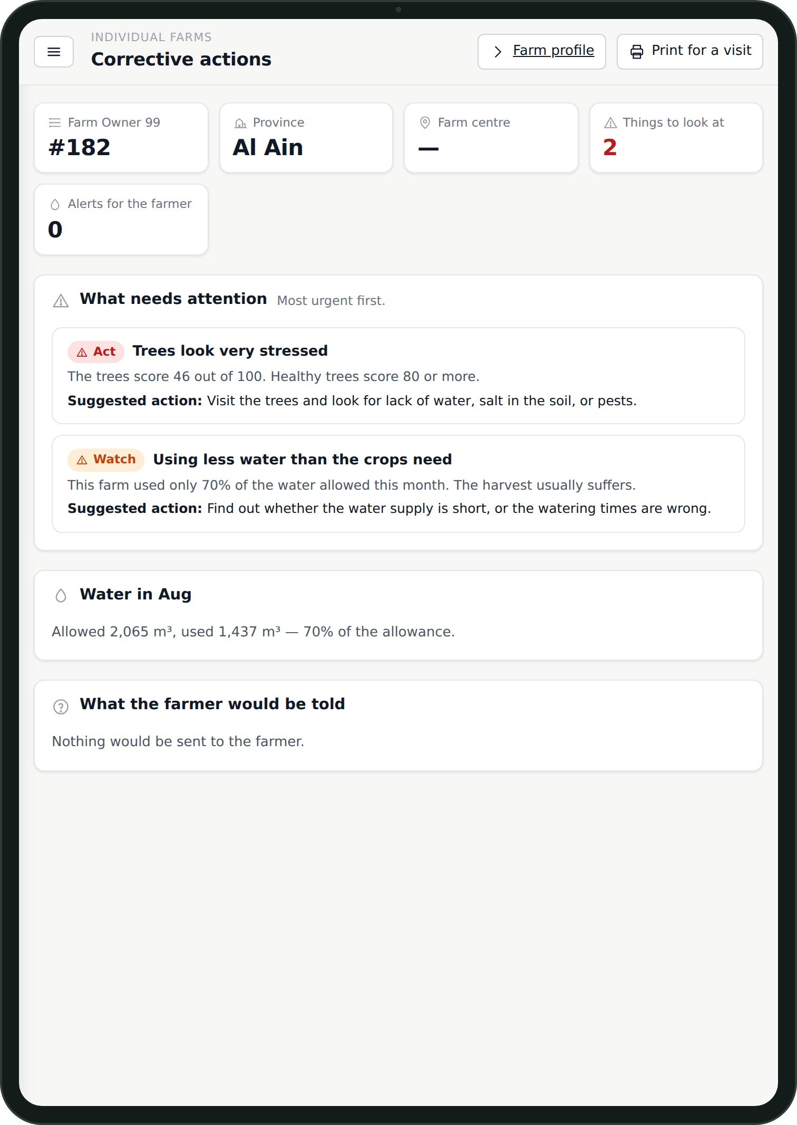
ENGLISH
3
AZƏRBAYCANCA
From a score to a farm visit
Baldan təsərrüfat ziyarətinə
What to check on this farm. The website does not name the disease. It shows where to look.
Bu təsərrüfatda nəyi yoxlamaq lazımdır. Sayt xəstəliyin adını demir. Harada baxmağı göstərir.
1
2
1
Most urgent first
Each problem, with a short reason in plain words.
1
Ən təcili birinci
Hər problem və sadə sözlərlə qısa səbəbi.
4
2
What to do
Here: look for lack of water, salt in the soil, or pests.
2
Nə etməli
Burada: su çatışmazlığını, torpaqda duzu və ya zərərvericiləri axtarın.
3
Take it to the farm
Print one page for the visit.
3
Təsərrüfata aparın
Ziyarət üçün bir səhifə çap edin.
4
A possible cause
Here the farm used only 70% of the water it is allowed.
4
Mümkün səbəb
Burada təsərrüfat ona ayrılan suyun yalnız 70 faizini istifadə edib.
7 / 8
Notes:
From a score to a farm visit
What to check on this farm. The website does not name the disease. It shows where to look.
1. Most urgent first — Each problem, with a short reason in plain words.
2. What to do — Here: look for lack of water, salt in the soil, or pests.
3. Take it to the farm — Print one page for the visit.
4. A possible cause — Here the farm used only 70% of the water it is allowed.
Baldan təsərrüfat ziyarətinə
Bu təsərrüfatda nəyi yoxlamaq lazımdır. Sayt xəstəliyin adını demir. Harada baxmağı göstərir.
1. Ən təcili birinci — Hər problem və sadə sözlərlə qısa səbəbi.
2. Nə etməli — Burada: su çatışmazlığını, torpaqda duzu və ya zərərvericiləri axtarın.
3. Təsərrüfata aparın — Ziyarət üçün bir səhifə çap edin.
4. Mümkün səbəb — Burada təsərrüfat ona ayrılan suyun yalnız 70 faizini istifadə edib.

Slide 8





From the satellite to the farm visit
Peykdən təsərrüfat ziyarətinə
1
2
3
4
We watch every farm
From the satellite, every season.
The AI counts and scores
Crops, trees and plant health.
The website ranks the farms
Farms that need help come first.
Your team visits
With one page: what to check.
Hər təsərrüfatı izləyirik
Peykdən, hər mövsüm.
Süni intellekt sayır və qiymətləndirir
Bitkilər, ağaclar və bitki sağlamlığı.
Sayt təsərrüfatları sıralayır
Köməyə ehtiyacı olanlar birinci gəlir.
Komandanız baş çəkir
Bir səhifə ilə: nəyi yoxlamaq lazımdır.
Next step: a live demo of the website.
Növbəti addım: saytın canlı nümayişi.
8 / 8
Notes:
From the satellite to the farm visit
Peykdən təsərrüfat ziyarətinə

